Slide 1
Всероссийская олимпиада школьников:
итоги и целевые ориентиры участия сочинских школьников

Slide 2
Всероссийская олимпиада школьников школьный и муниципальный этапы (по 22 предметам)
Этап | Численность школьников (ч/ш) 2018-2019 2017-2018
Школьный | 24 688 чел. / 86 072 участий 58% от общ. ч/ш 5-11 кл. | 28251 / 64 720 72%
Муниципальный | 4 380 чел. / 8 068 участий 19,6% от общ. ч/ш 7-11 кл. | 4 767 / 7 965 20%
В муниципальном этапе из 52 ОУ наиболее результативны учащиеся: лицеев № 22, № 59, № 95; гимназий №1, №6, №8, №9, №76,«Школа бизнеса»; СОШ №2, №7, №10, №13, №53, №65, №80 Массовость участия в школьном этапе снизилась на 14% Результативность муниципального этапа (дипломы) снизилась
в 2017/18 – 1554 чел., – 23,1%
в 2018/19 – 1391 чел., – 21,9%

Slide 3
Всероссийская олимпиада школьников региональный, заключительный этапы
Этап | Численность школьников 2018-2019
Региональный (РЭ ВОШ) по 19 предметам | Участники – 135 чел.; 5 победители, 36 призеры в15 предметах, 11кл.–14 чел., 9-10 кл.–27 чел., эффективность – 30,4% ниже среднекраевой – 31,5% (16 место)
Заключительный по 4 предметам | 4 чел.: гимназии №1, №8, №9, лицей №59; по немец., француз., англ. языкам и математике Призеры –2: Томайдис Э., 10 кл., гимназия №9 –нем. яз; Демин Д., 10 кл., гимназия №8 – матем.
Стабильно высокую эффективность участия в РЭ ВОШ показывают учащиеся из ОО: МОБУ гимназия №1, МОАУ Гимназия №8, МОБУ СОШ №25, МОБУ лицей №59, НОУ гимназия «Школа бизнеса», МОБУ Лицей №95, МОБУ Гимназия №6

Slide 4
Результаты школьного и муниципального этапов ВОШ 2018-2019 уч. г.
Математика
 |  | Школьный этап
 |  | Математика (7-11)
№ | ОО | Победители | Призеры | Участники
1 | Гимназия №9 | 30 | 42 | 531
2 | СОШ №13 | 13 | 22 | 388
3 | Гимназия №15 | 12 | 112 | 331
4 | СОШ №12 | 10 | 12 | 57
5 | СОШ №7 | 7 | 7 | 73
6 | СОШ №10 | 7 | 29 | 78
7 | Лицей №23 | 7 | 39 | 82
8 | Гимназия №5 | 7 | 9 | 53
9 | СОШ №86 | 7 | 27 | 7
10 | Гимназия №8 | 6 | 30 | 137
11 | Гимназия "Школа бизнеса" | 6 | 21 | 53
12 | СОШ №26 | 6 | 16 | 122
13 | СОШ №27 | 6 | 49 | 82
14 | СОШ №28 | 6 | 23 | 75
15 | СОШ №31 | 6 | 6 | 23
16 | СОШ №14 | 5 | 5 | 69
17 | СОШ №20 | 5 | 27 | 54
18 | Лицей №22 | 5 | 16 | 72
19 | СОШ №25 | 5 | 8 | 14
20 | СОШ №53 | 5 | 31 | 13
 |  | Муниципальный этап
 |  | Математика (7-11)
№ | ОО | Победители | Призеры | Участники
1 | Гимназия №8 | 2 | 12 | 23
2 | Гимназия "Школа бизнеса" | 1 | 3 | 12
3 | СОШ №10 | 1 | 2 | 11
4 | ООШ №48 | 1 | 0 | 0
5 | Гимназия №9 | 0 | 0 | 11
6 | СОШ №13 | 0 | 1 | 4
7 | СОШ №7 | 0 | 1 | 9
8 | Гимназия №15 | 0 | 1 | 15
9 | СОШ №18 | 0 | 0 | 7
10 | СОШ №12 | 0 | 0 | 7
11 | СОШ №27 | 0 | 1 | 8
12 | Лицей №22 | 0 | 1 | 12
13 | СОШ №28 | 0 | 0 | 5
14 | СОШ №82 | 0 | 0 | 3
15 | СОШ №31 | 0 | 0 | 8
16 | СОШ №20 | 0 | 0 | 1
17 | СОШ №38 | 0 | 0 | 4
18 | Лицей №23 | 0 | 1 | 9
19 | Гимназия №5 | 0 | 1 | 6
20 | СОШ №25 | 0 | 0 | 8

Slide 5
Результаты школьного и муниципального этапов ВОШ 2018-2019 уч. г.
Физика
 |  | Школьный этап
№ п/п | ОО | Победители | Призеры | Участники
1 | Гимназия №9 | 22 | 49 | 151
2 | СОШ №82 | 16 | 43 | 7
3 | СОШ №7 | 12 | 22 | 31
4 | СОШ №29 | 11 | 0 | 46
5 | СОШ №26 | 10 | 24 | 61
6 | СОШ №13 | 8 | 11 | 130
7 | Гимназия №8 | 6 | 8 | 49
8 | СОШ №20 | 6 | 24 | 79
9 | Гимназия №16 | 6 | 6 | 17
10 | СОШ №18 | 6 | 8 | 25
11 | СОШ №57 | 6 | 5 | 0
12 | СОШ №27 | 6 | 6 | 136
13 | СОШ №31 | 6 | 6 | 21
14 | Лицей №59 | 6 | 7 | 62
15 | Лицей №95 | 6 | 9 | 91
16 | СОШ №4 | 5 | 2 | 18
17 | Гимназия №6 | 5 | 15 | 596
18 | СОШ №14 | 5 | 7 | 46
19 | СОШ №24 | 5 | 11 | 23
20 | СОШ №25 | 5 | 6 | 50
 |  | Муниципальный этап
№ п/п | ОО | Победители | Призеры | Участники
1 | Гимназия №8 | 2 | 13 | 18
2 | СОШ №10 | 2 | 3 | 9
3 | Гимназия №6 | 1 | 2 | 17
4 | Гимназия №9 | 0 | 1 | 12
5 | СОШ №82 | 0 | 0 | 9
6 | СОШ №7 | 0 | 1 | 15
7 | СОШ №29 | 0 | 0 | 8
8 | СОШ №26 | 0 | 1 | 10
9 | СОШ №13 | 0 | 0 | 7
10 | СОШ №20 | 0 | 0 | 5
11 | Гимназия №16 | 0 | 1 | 9
12 | СОШ №18 | 0 | 1 | 11
13 | СОШ №57 | 0 | 0 | 12
14 | СОШ №27 | 0 | 0 | 12
15 | СОШ №31 | 0 | 0 | 7
16 | Лицей №59 | 0 | 5 | 7
17 | Лицей №95 | 0 | 5 | 10
18 | СОШ №4 | 0 | 0 | 5
19 | СОШ №14 | 0 | 0 | 7
20 | СОШ №24 | 0 | 1 | 7

Slide 6
Результаты школьного и муниципального этапов ВОШ 2018-2019 уч. г.
Химия
 |  | Школьный этап
№ п/п | ОО | Победители | Призеры | Участники
1 | Гимназия №76 | 11 | 12 | 54
2 | Гимназия №9 | 10 | 9 | 126
3 | СОШ №20 | 8 | 38 | 34
4 | СОШ №27 | 7 | 10 | 74
5 | Лицей №95 | 7 | 12 | 110
6 | Гимназия №5 | 6 | 2 | 12
7 | Лицей №59 | 6 | 25 | 58
8 | Гимназия №6 | 5 | 32 | 41
9 | СОШ №26 | 5 | 7 | 31
10 | СОШ №10 | 4 | 7 | 25
11 | СОШ №13 | 4 | 6 | 57
12 | СОШ №14 | 4 | 5 | 39
13 | Лицей №22 | 4 | 19 | 26
14 | СОШ №25 | 4 | 7 | 37
15 | СОШ №29 | 4 | 20 | 57
16 | СОШ №75 | 4 | 1 | 11
17 | СОШ №77 | 4 | 2 | 5
18 | СОШ №2 | 3 | 15 | 18
19 | СОШ №4 | 3 | 3 | 26
20 | СОШ №7 | 3 | 10 | 20
 |  | Муниципальный этап
№ п/п | ОО | Победители | Призеры | Участники
1 | Гимназия №8 | 2 | 4 | 5
2 | Гимназия №76 | 0 | 0 | 8
3 | Гимназия №9 | 0 | 0 | 7
4 | СОШ №20 | 0 | 1 | 3
5 | СОШ №27 | 0 | 0 | 5
6 | Лицей №95 | 0 | 0 | 8
7 | Гимназия №5 | 0 | 1 | 7
8 | Лицей №59 | 0 | 0 | 7
9 | Гимназия №6 | 0 | 1 | 10
10 | СОШ №26 | 0 | 2 | 3
11 | СОШ №10 | 0 | 3 | 8
12 | СОШ №13 | 0 | 0 | 6
13 | СОШ №14 | 0 | 0 | 6
14 | Лицей №22 | 0 | 1 | 8
15 | СОШ №25 | 0 | 1 | 5
16 | СОШ №29 | 0 | 0 | 6
17 | СОШ №75 | 0 | 0 | 4
18 | СОШ №77 | 0 | 0 | 4
19 | СОШ №2 | 0 | 0 | 4
20 | СОШ №4 | 0 | 0 | 3

Slide 7
Результаты школьного и муниципального этапов ВОШ 2018-2019 уч. г.
Биология
 |  | Школьный этап
№ | ОО | Победители | Призеры | Участники
1 | СОШ №7 | 11 | 65 | 5
2 | Гимназия №9 | 10 | 18 | 77
3 | СОШ №26 | 10 | 24 | 68
4 | СОШ №10 | 9 | 31 | 49
5 | Гимназия №5 | 9 | 23 | 40
6 | СОШ №49 | 9 | 14 | 0
7 | Лицей №59 | 9 | 75 | 95
8 | СОШ №13 | 8 | 61 | 56
9 | Гимназия №15 | 8 | 133 | 417
10 | Гимназия "Школа бизнеса" | 8 | 36 | 12
11 | СОШ №57 | 8 | 18 | 103
12 | СОШ №89 | 8 | 8 | 0
13 | СОШ №4 | 7 | 9 | 10
14 | СОШ №27 | 7 | 33 | 128
15 | СОШ №29 | 7 | 7 | 24
16 | СОШ №84 | 7 | 17 | 16
17 | Гимназия №1 | 6 | 55 | 105
18 | Гимназия №6 | 6 | 31 | 162
19 | СОШ №24 | 6 | 17 | 3
20 | Лицей №22 | 6 | 17 | 20
 |  | Муниципальный этап
№ | ОО | Победители | Призеры | Участники
1 | Гимназия "Школа бизнеса" | 1 | 11 | 12
2 | Гимназия №1 | 1 | 5 | 14
3 | Гимназия №6 | 1 | 8 | 6
4 | Лицей №22 | 1 | 4 | 10
5 | Лицей №23 | 1 | 7 | 5
6 | СОШ №7 | 0 | 2 | 24
7 | Гимназия №9 | 0 | 5 | 8
8 | СОШ №26 | 0 | 7 | 7
9 | СОШ №10 | 0 | 11 | 6
10 | Гимназия №5 | 0 | 2 | 12
11 | СОШ №49 | 0 | 9 | 3
12 | Лицей №59 | 0 | 12 | 14
13 | СОШ №13 | 0 | 11 | 6
14 | Гимназия №15 | 0 | 2 | 12
15 | СОШ №57 | 0 | 0 | 8
16 | СОШ №89 | 0 | 2 | 5
17 | СОШ №4 | 0 | 2 | 11
18 | СОШ №27 | 0 | 3 | 6
19 | СОШ №29 | 0 | 0 | 7
20 | СОШ №84 | 0 | 1 | 9

Slide 8
Результаты школьного и муниципального этапов ВОШ 2018-2019 уч. г.
Информатика
 |  | Школьный этап
№ | ОО | Победители | Призеры | Участники
1 | СОШ №29 | 14 | 46 | 0
2 | Лицей №23 | 12 | 25 | 21
3 | Гимназия "Школа бизнеса" | 11 | 17 | 22
4 | Гимназия №8 | 8 | 35 | 44
5 | СОШ №28 | 8 | 52 | 42
6 | СОШ №20 | 7 | 7 | 0
7 | СОШ №75 | 7 | 11 | 20
8 | Лицей №3 | 6 | 16 | 27
9 | СОШ №89 | 6 | 17 | 0
10 | Гимназия №1 | 4 | 4 | 17
11 | СОШ №7 | 4 | 25 | 4
12 | СОШ №13 | 4 | 6 | 9
13 | СОШ №27 | 4 | 0 | 76
14 | СОШ №66 | 4 | 0 | 0
15 | ООШ №93 | 4 | 3 | 33
16 | Лицей №95 | 4 | 3 | 3
17 | СОШ №10 | 3 | 7 | 80
18 | Лицей №59 | 3 | 0 | 20
19 | СОШ №4 | 2 | 0 | 5
20 | СОШ №14 | 2 | 2 | 47
 |  | Муниципальный этап
№ | ОО | Победители | Призеры | Участники
1 | Гимназия №8 | 1 | 7 | 10
2 | Лицей №22 | 1 | 2 | 5
3 | СОШ №29 | 0 | 0 | 0
4 | Лицей №23 | 0 | 1 | 2
5 | Гимназия "Школа бизнеса" | 0 | 1 | 4
6 | СОШ №28 | 0 | 0 | 0
7 | СОШ №20 | 0 | 0 | 0
8 | СОШ №75 | 0 | 0 | 0
9 | Лицей №3 | 0 | 0 | 2
10 | СОШ №89 | 0 | 0 | 0
11 | Гимназия №1 | 0 | 0 | 4
12 | СОШ №7 | 0 | 0 | 1
13 | СОШ №13 | 0 | 1 | 3
14 | СОШ №27 | 0 | 0 | 0
15 | СОШ №66 | 0 | 0 | 1
16 | ООШ №93 | 0 | 0 | 0
17 | Лицей №95 | 0 | 0 | 9
18 | СОШ №10 | 0 | 0 | 2
19 | Лицей №59 | 0 | 0 | 6
20 | СОШ №4 | 0 | 0 | 0

Slide 9
Результаты школьного и муниципального этапов ВОШ 2018-2019 уч. г.
Обществознание
 |  | Школьный этап
№ | ОО | Победители | Призеры | Участники
1 | Гимназия №9 | 48 | 129 | 354
2 | СОШ №66 | 37 | 29 | 20
3 | Гимназия №76 | 31 | 29 | 31
4 | СОШ №26 | 16 | 49 | 106
5 | СОШ №31 | 11 | 8 | 5
6 | Лицей №59 | 10 | 80 | 118
7 | Гимназия №1 | 9 | 32 | 378
8 | Гимназия №15 | 9 | 139 | 458
9 | СОШ №7 | 8 | 58 | 10
10 | Гимназия №8 | 8 | 36 | 113
11 | Гимназия "Школа бизнеса" | 8 | 63 | 101
12 | СОШ №11 | 8 | 14 | 23
13 | СОШ №4 | 7 | 29 | 43
14 | СОШ №12 | 7 | 63 | 48
15 | СОШ №24 | 7 | 13 | 63
16 | Лицей №3 | 7 | 26 | 19
17 | СОШ №25 | 7 | 26 | 37
18 | СОШ №27 | 7 | 59 | 131
19 | СОШ №28 | 7 | 64 | 117
20 | СОШ №29 | 7 | 84 | 7
 |  | Муниципальный этап
№ | ОО | Победители | Призеры | Участники
1 | Гимназия №76 | 1 | 12 | 11
2 | Гимназия №1 | 1 | 6 | 7
3 | Гимназия №15 | 1 | 3 | 6
4 | СОШ №11 | 1 | 1 | 5
5 | СОШ №25 | 1 | 1 | 7
6 | Гимназия №9 | 0 | 2 | 16
7 | СОШ №66 | 0 | 0 | 12
8 | СОШ №26 | 0 | 1 | 4
9 | СОШ №31 | 0 | 0 | 5
10 | Лицей №59 | 0 | 1 | 6
11 | СОШ №7 | 0 | 5 | 6
12 | Гимназия №8 | 0 | 10 | 5
13 | Гимназия "Школа бизнеса" | 0 | 9 | 9
14 | СОШ №4 | 0 | 1 | 5
15 | СОШ №12 | 0 | 1 | 6
16 | СОШ №24 | 0 | 1 | 5
17 | Лицей №3 | 0 | 2 | 5
18 | СОШ №27 | 0 | 2 | 6
19 | СОШ №28 | 0 | 0 | 5
20 | СОШ №29 | 0 | 0 | 6

Slide 10
Результаты школьного и муниципального этапов ВОШ 2018-2019 уч. г.
География
 |  | Школьный этап
№ | ОО | Победители | Призеры | Участники
1 | Лицей №59 | 14 | 63 | 75
2 | Гимназия №9 | 12 | 15 | 298
3 | СОШ №7 | 8 | 29 | 34
4 | Гимназия №76 | 8 | 13 | 31
5 | СОШ №85 | 8 | 4 | 38
6 | Гимназия №1 | 7 | 59 | 122
7 | СОШ №2 | 7 | 109 | 83
8 | Гимназия №8 | 7 | 3 | 41
9 | СОШ №13 | 7 | 26 | 44
10 | Гимназия №16 | 7 | 35 | 30
11 | Лицей №22 | 7 | 13 | 36
12 | СОШ №57 | 7 | 6 | 115
13 | СОШ №27 | 7 | 12 | 133
14 | СОШ №38 | 7 | 7 | 32
15 | Гимназия №6 | 6 | 17 | 204
16 | Лицей №23 | 6 | 73 | 90
17 | СОШ №11 | 6 | 8 | 19
18 | СОШ №29 | 6 | 33 | 21
19 | СОШ №77 | 6 | 10 | 2
20 | СОШ №10 | 5 | 11 | 178
 |  | Муниципальный этап
№ | ОО | Победители | Призеры | Участники
1 | Гимназия №1 | 2 | 3 | 3
2 | Лицей №95 | 1 | 6 | 3
3 | Лицей №59 | 0 | 4 | 15
4 | Гимназия №9 | 0 | 0 | 12
5 | СОШ №7 | 0 | 3 | 9
6 | Гимназия №76 | 0 | 4 | 5
7 | СОШ №85 | 0 | 0 | 7
8 | СОШ №2 | 0 | 3 | 7
9 | Гимназия №8 | 0 | 4 | 6
10 | СОШ №13 | 0 | 1 | 7
11 | Гимназия №16 | 0 | 3 | 5
12 | Лицей №22 | 0 | 3 | 4
13 | СОШ №57 | 0 | 4 | 3
14 | СОШ №27 | 0 | 1 | 6
15 | СОШ №38 | 0 | 0 | 6
16 | Гимназия №6 | 0 | 5 | 5
17 | Лицей №23 | 0 | 3 | 10
18 | СОШ №11 | 0 | 2 | 3
19 | СОШ №29 | 0 | 0 | 5
20 | СОШ №77 | 0 | 1 | 6

Slide 11
Количество победителей, призеров и участников регионального этапа всероссийской и региональной олимпиады школьников в 2018-2019 учебном году
ОО | Победители | Призеры | Участники
Гимназия №1 |  | 11 | 24
СОШ №2 |  | 1 | 1
Гимназия №6 |  | 2 | 3
СОШ №7 |  | 1 | 2
Гимназия №8 | 2 | 7 | 21
СОШ №10 |  | 2 | 4
СОШ №12 |  |  | 1
СОШ №13 |  |  | 2
СОШ №14 |  |  | 1
Гимназия №15 |  |  | 3
Лицей №23 |  |  | 3
СОШ №24 |  |  | 2
Гимназия «Школа бизнеса» |  | 3 | 12
ЦТРиГО |  | 16 | 42
Лицей №3 |  |  | 3
Гимназия №5 |  | 1 | 2
Гимназия №9 |  | 1 | 0
ОО | Победители | Призеры | Участники
СОШ №18 |  |  | 1
Лицей №22 |  | 1 | 0
ЦДО «Хоста» |  |  | 1
СОШ №25 |  | 2 | 2
СОШ №26 |  | 1 | 0
СОШ №27 |  |  | 2
СОШ №28 | 1 | 1 | 0
СОШ №49 |  |  | 1
СОШ №53 |  | 1 | 2
Лицей №59 | 1 | 4 | 5
СОШ №65 | 1 |  | 0
СОШ №100 |  | 1 | 0
Гимназия №76 |  |  | 4
СОШ №77 |  |  | 1
СОШ №80 |  |  | 4
СОШ №82 |  |  | 1
Лицей №95 |  | 1 | 5

Slide 12
Региональный этап всероссийской олимпиады школьников
Из 135 участников РЭ ВОШ (6 чел. приняли участие по
2-м и более предметам) выполнили задания:
– 7 чел. более чем на 80%; трое из них получили дипломы по двум предметам: Омельченко М., 11 кл., гимназия №8 (информатика и математика), Демин Д., 10 кл. гимназия №8 (математика и физика), Нескубина С., 11 кл., гимназия №1 (литература и французский язык)
– 6 чел. менее чем на 10%: по астрономии-1, географии -1
нулевые работы по информатике – 4 чел.;
– 13 чел. отсутствовали на РЭ ВОШ по
французскому языку

Slide 13
Сравнительный анализ результатов участия г. Сочи в региональном и заключительном этапе олимпиады
Муниципал. образования | Число предметов | Выполнили более 80%
Число победителей, призеров РЭ ВОШ
Краснодар – 161
Новороссийск – 54
Сочи – 41
Анапа – 26
Армавир – 16
Каневской – 13
Тимашевский – 11
Кущевский - 10
Краснодар | 22 | 29
Новороссийск | 20 | 3
Сочи | 19 | 7
Анапа | 18 | 3
Северский | 17 | -
Геленджик | 16 | 1
Тимашевский | 15 | 2
Результаты участия МО в заключительном этапе
№ п/п | МО | Кол-во участников | Кол-во победителей | Кол-во призеров | Всего дипломов
1 | Краснодар | 23 | 0 | 8 | 8
2 | Новороссийск | 8 | 2 | 3 | 5
3 | Сочи | 4 | 0 | 2 | 2
4 | Анапа | 3 | 0 | 1 | 1
5 | Тимашевский | 3 | 0 | 1 | 1

Slide 14
Всероссийская олимпиада школьников выводы 2018-2019
- по результатам участия в региональном и заключительном этапах олимпиады г. Сочи занимает 3 место;
последние 3 года тенденция к снижению массовости участия в школьном этапе, в школах формальное, небрежное отношение, несвоевременность в оформлении документов (результатов);
качественный показатель эффективности участия в олимпиаде:
в школьном и муниципальном этапах – снижение,
в региональном и заключительном – отсутствие роста
Эффективные формы подготовки к завершающим этапам олимпиады
Индивидуальная работа с победителями и призерами школьного и муниципального этапов: индивидуально-образовательные маршруты
Учебно-тренировочные сборы на базе МБУ ДО ЦТРиГО г. Сочи (физика, информатика, франц. язык) Итог: 65 чел.-13 дипломов на РЭ
3) Обучение по дополнительным общеобразовательным программам ГБУ ДО КК «Центр развития одаренности»

Slide 15
Всероссийская олимпиада школьников задачи 2019-2020
На муниципальном уровне:
- реализовать организационно-технологическую модель проведения школьного, муниципального этапов с целью повышения качества подготовки школьников и эффективности результатов их участия в олимпиаде;
- обеспечить 100% участие всех образовательных организаций на школьном и муниципальном этапах;
обеспечить формирование компетентного жюри;
усилить контроль за организацией и проведением школьного и муниципального этапов;
усилить контроль за реализацией индивидуально-образовательных маршрутов по подготовке к олимпиаде победителей и призеров муниципального и регионального этапов

Slide 16
Всероссийская олимпиада школьников задачи 2019-2020
На школьном уровне:
- приоритетная задача – организация целенаправленной работы (системы) с одаренными и талантливыми детьми;
обеспечить организацию и проведение школьного этапа олимпиады по всем предметам и своевременное предоставление отчетов (результатов)проведения олимпиады;
обеспечить 100% участие всех победителей школьного этапа в муниципальном этапе олимпиады (далее региональном);
разработать индивидуально-образовательный маршрут по подготовке к завершающим этапам олимпиады победителей и призеров школьного, муниципального этапов;
создать условия для повышения квалификации педагогов по технологиям подготовки обучающихся к интеллектуальным олимпиадам и конкурсам

Slide 17
Организация и проведение школьного, муниципального и регионального этапов всероссийской олимпиады школьников в 2019-2020 учебном году

Slide 18
График проведения всероссийской олимпиады школьников

Slide 19
Календарный график проведения школьного этапа всероссийской олимпиады школьников в 2019-2020 учебном году
№ п/п | Наименование олимпиады | Дата проведения
1. | Биология | 18 сентября 2019 г.
2. | Литература | 19 сентября 2019 г.
3. | Экология | 20 сентября 2019 г.
4. | Французский язык | 23 сентября 2019 г.
5. | Основы безопасности жизнедеятельности (ОБЖ) | 24 сентября 2019 г.
6. | Обществознание | 25 сентября 2019 г.
7. | Английский язык | 26 сентября 2019 г.
8. | Астрономия | 27 сентября 2019 г.
9. | Испанский язык | 30 сентября 2019 г.
10. | Физика | 1 октября 2019 г.
11. | Информатика | 2 октября 2019 г.
12. | Русский язык | 3 октября 2019 г.
13. | История | 4 октября 2019 г.
14. | Физическая культура | 7, 8 октября 2019 г.

Slide 20
Календарный график проведения школьного этапа всероссийской олимпиады школьников в 2019-2020 учебном году
№ п/п | Наименование олимпиады | Дата проведения
15. | Немецкий язык | 9 октября 2019 г.
16. | Математика | 10 октября 2019 г.
17. | География | 11 октября 2019 г.
18. | Искусство (мировая художественная культура) | 14 октября 2019 г.
19. | Химия | 15 октября 2019 г.
20. | Право | 16 октября 2019 г.
21. | Технология | 17 октября 2019 г.
22. | Экономика | 21 октября 2019 г.
23. | Китайский язык | 22 октября 2019 г
24. | Итальянский язык | 23 октября 2019 г.

Slide 21
Школьный этап по информатике
5 – 6 КЛАСС
Основным, обязательным к оцениванию, является бумажный вариант, как и в прошлом году
Дополнительным, оцениваемым на усмотрение школы, является online-тур на платформе
CODESTEP.RU

Slide 22
Школьный этап по информатике
5 – 6 КЛАСС
Особенности проведения online-тура:
За несколько дней до олимпиады, необходимо пройти пробный тур для знакомства с системой
Online-тур ученик может пройти ДОМА
Результаты основного тура участник фиксирует самостоятельно на телефон и передает классному руководителю

Slide 23
Школьный этап по информатике
5 – 6 КЛАСС
Подведение итогов
Итоги проведения бумажного тура загружаются в АСУ стандартным способом с использованием протокола
Итоги проведения online-тура в АСУ НЕ ЗАГРУЖАЮТСЯ

Slide 24
Школьный этап по информатике
7 – 11 КЛАСС
Основным, обязательным к оцениванию, является online-тур на платформе
CONTEST.YANDEX.RU
Сроки проведения: 2 - 6 октября 2019
Для получения логинов и паролей доступа, завуч школы подает заявку Кравцовой М.В. через Whatsapp

Slide 25
Школьный этап по информатике
7 – 11 КЛАСС
Особенности проведения online-тура:
За несколько дней до олимпиады, необходимо пройти пробный тур для знакомства с системой
Online-тур ученик может пройти ДОМА
Подведение итогов
Итоги проведения online-тура в АСУ появятся АВТОМАТИЧЕСКИ, через 3-5 дней после завершения online-тура

Slide 26
Ответственным общеобразовательных организаций города Сочи:
Сформировать оргкомитет по проведению школьного этапа всероссийской олимпиады школьников по общеобразовательным предметам;
Осуществить контроль за соблюдением процедуры проведения предметных олимпиад;
Осуществить скачивания заданий школьного этапа всероссийской олимпиады школьников в личном кабинете ОО (за день до начала олимпиады);
Обеспечить своевременное тиражирование заданий школьного этапа всероссийской олимпиады школьников;
Подготовить отчетные документы по проведению школьного этапа олимпиад (приказы ОО о проведении и об итогах школьного этапа предметных олимпиад, протоколы результатов школьного этапа олимпиады);
Обеспечить не позднее 3-х дневного срока с момента проведения школьного этапа предметной олимпиады заполнение результатов (победители, призеры, участники) и отчетов о проведении школьного этапа олимпиады в автоматизированной системе учета «Результаты предметных олимпиад» на сайте www.ctrogo.ru );
Осуществить награждение победителей школьного этапа всероссийской олимпиады школьников по общеобразовательным предметам за счет ОО.

Slide 27
На информационном стенде в зоне доступности школьников должны быть следующие сведения:
Порядок проведения всероссийской олимпиады школьников;
Приказы управления по образованию и науке администрации города Сочи о порядке и сроках проведения школьного, муниципального и регионального этапов всероссийской олимпиады школьников в 2019-2020 учебном году;
Организационно-технологическая модель проведения школьного этапа всероссийской олимпиады школьников в городе Сочи;
Приказ образовательной организации об утверждении графика проведения школьного этапа олимпиады с указанием времени проведения, кабинетов, ответственных;
Приказы образовательной организации о проведении школьного этапа олимпиады в установленные управлением по образованию и науке сроки (по предметам);
Итоговые приказы о результатах школьного этапа олимпиад (по предметам);
Приказ с аналитическим отчетом об итогах проведения школьного этапа предметных олимпиад.

Slide 28
График проведения муниципального этапа всероссийской олимпиады школьников в 2019-2020 учебном году
Общеобразовательный предмет | Сроки проведения | День недели | Общеобразовательный предмет | Сроки проведения | День недели
биология | 19 октября | СБ | немецкий язык | 23 ноября | СБ
литература | 20 октября | ВС | физическая культура | 23, 24 ноября | СБ, ВС
экология | 25 октября | ПТ | история | 25 ноября | ПН
французский язык | 26 октября | СБ | экономика | 29 ноября | ПТ
основы безопасности жизнедеятельности (ОБЖ) | 26 октября | СБ | география | 30 ноября | СБ
обществознание | 27 октября | ВС | китайский язык | 30 ноября | СБ
английский язык | 09 ноября | СБ | математика | 01 декабря | ВС
испанский язык | 10 ноября | ВС | химия | 07 декабря | СБ
астрономия | 13 ноября | СР | итальянский язык | 07 декабря | СБ
искусство (МХК) | 15 ноября | ПТ | технология | 08 декабря | ВС
физика | 16 ноября | СБ | право | 14 декабря | СБ
русский язык | 17 ноября | ВС | информатика | 15 декабря | ВС

Slide 29
График проведения регионального этапа всероссийской олимпиады школьников в 2019-2020 учебном году
Этап олимпиады | Класс | Олимпиада | Сроки проведения
Региональный этап | 9-11 | астрономия, биология, география, иностранный язык (английский, немецкий, французский, китайский, испанский, итальянский), информатика и ИКТ, искусство(мировая художественная культура), литература, математика, обществознание, основы безопасности жизнедеятельности, право, русский язык, технология, химия, физика, физическая культура, экономика, экология | С 9 января по 25 февраля 2020 г.

Slide 30
Обеспечение организации и проведения учебно-тренировочных сборов по подготовке к муниципальному и региональному этапам всероссийской олимпиады школьников с привлечением специалистов
ФГАОУ ВО «МФТИ», ФГБОУ ВО «АГУ», ФГБОУ ВО «КубГУ»

Slide 31
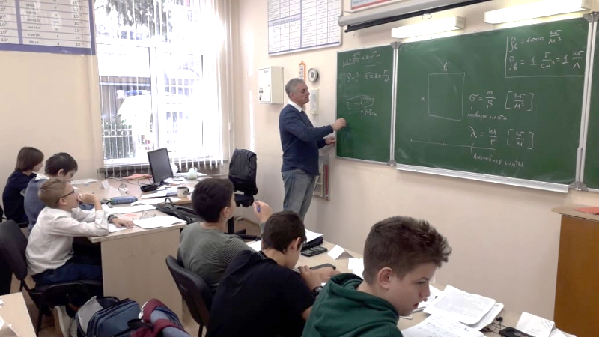
Учебно-тренировочные сборы
ФИЗИКА
Замятнин Михаил Юрьевич - сотрудник лаборатории по работе с одаренными детьми МФТИ, член центральной предметно-методической комиссии Всероссийской олимпиады школьников по физике.
I сессия – 11-14 сентября 2019 года
7 классы 10:00-12:10
8 классы 12:30-14:40
В соответствии с договором о сотрудничестве между ФГАОУ ВО «МФТИ» и МБУ ДО ЦТРиГО в рамках Проекта «Сетевая олимпиадная школа МФТИ».

Slide 32
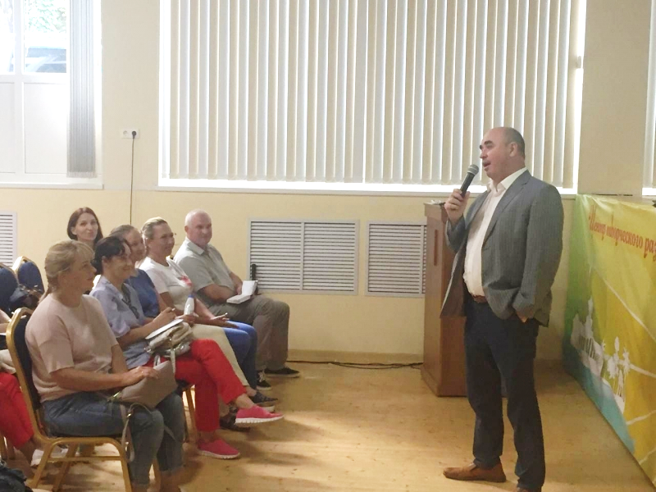
Учебно-тренировочные сборы
ФИЗИКА
Подлесный Дмитрий Владимирович - научный руководитель Республиканского Лицея, учитель физики высшей квалификационной категории, кандидат педагогических наук, доцент.
I сессия
9-10 кл (24.09.19г, 26.09.19г., 27.09.19г. с 14:00 до 17:00);
11 кл (23.09.19г., 25.09.19г., 28.09.19г. с 14:00 до 17:00)

Slide 33
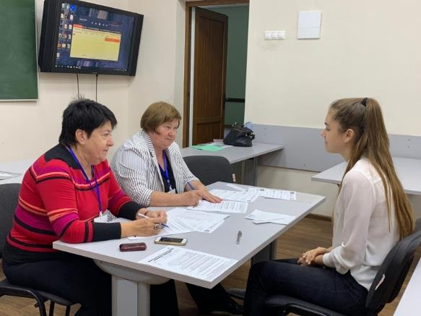
Учебно-тренировочные сборы
ФРАНЦУЗСКИЙ ЯЗЫК
Грушевская Татьяна Михайловна - зав. кафедрой французской филологии КубГУ, д.ф.н., профессор, председатель региональной предметно-методической комиссии по французскому языку.
Метелева Вера Васильевна - к.ф.н., доцент (КубГУ), член региональной предметно-методической комиссии по французскому языку.
I сессия – 20-21 сентября 2019г. – подготовка к школьному и муниципальному этапам олимпиады II сессия – 25-27 октября 2019г. – подготовка к олимпиаде и экзамену III сессия – экзамен DELF – ноябрь 2019г. IV сессия – середина марта 2019 – подготовка к заключительному этапу олимпиады

Slide 34
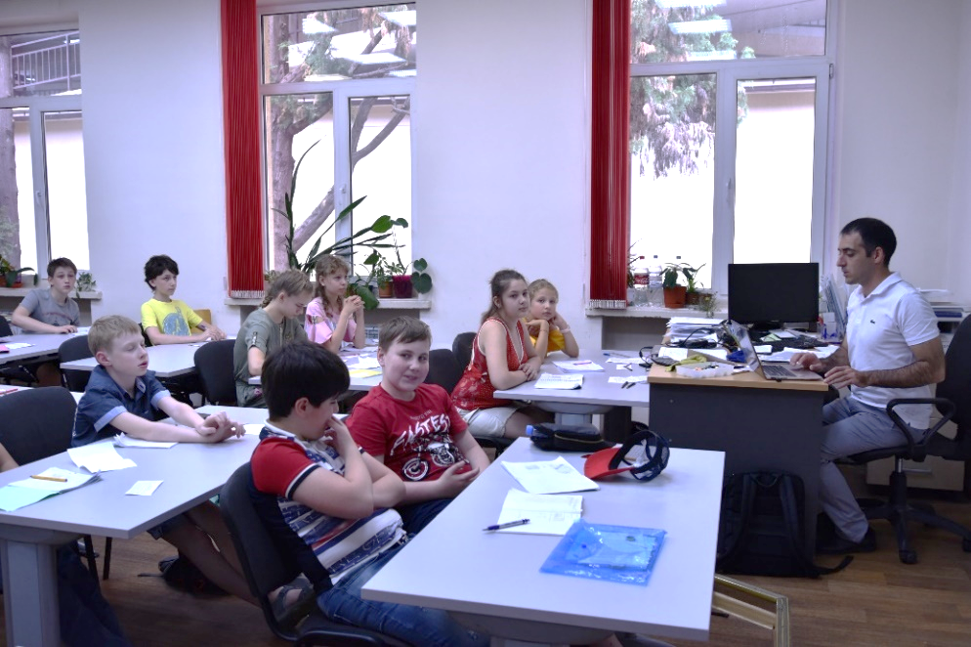
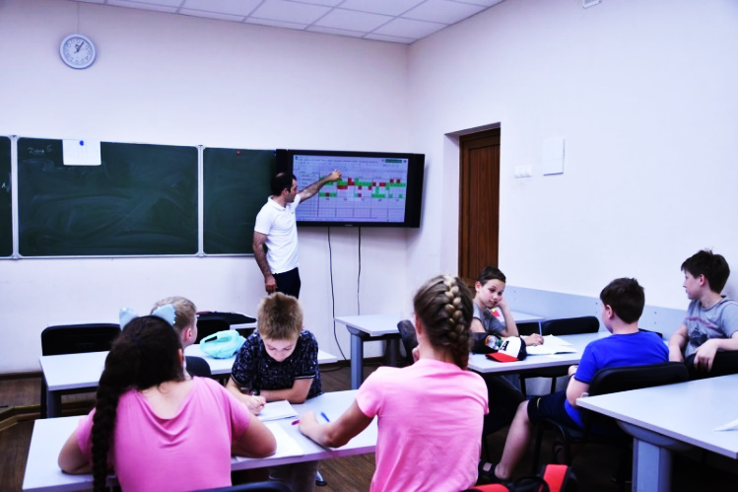
Учебно-тренировочные сборы
МАТЕМАТИКА
Карпенко Юрий Александрович - старший преподаватель факультета математики и компьютерных наук Адыгейского государственного университета (ФГБОУ ВО «АГУ»)
I сессия – 16-20 сентября 2019г.
6 классы 09:00-11:20

Slide 35
Международный экзамен DELF по французскому языку

Slide 36
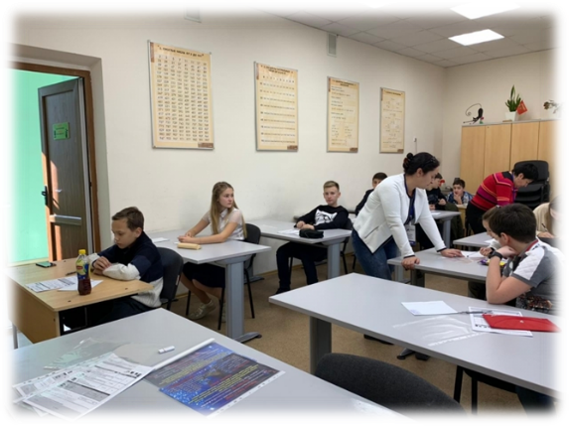
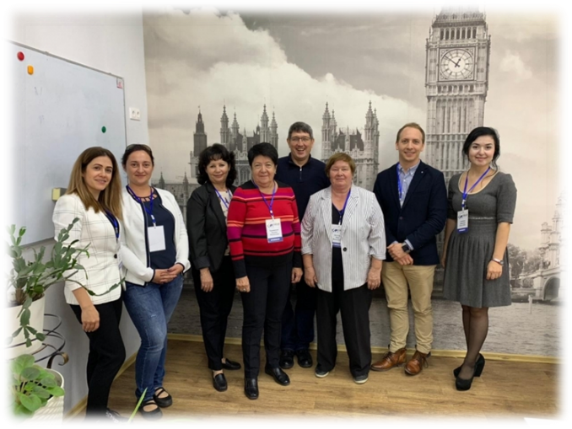
Международный экзамен DELF по французскому языку
DELF - самый распространенный экзамен на знание французского. Полученный диплом больше не нуждается в дальнейшем подтверждении.
Экзамен DELF разработан государственной организацией CIEP (Centre international d’études pédagogiques - Международный центр исследований в области образования для французского Министерства образования).

Slide 37
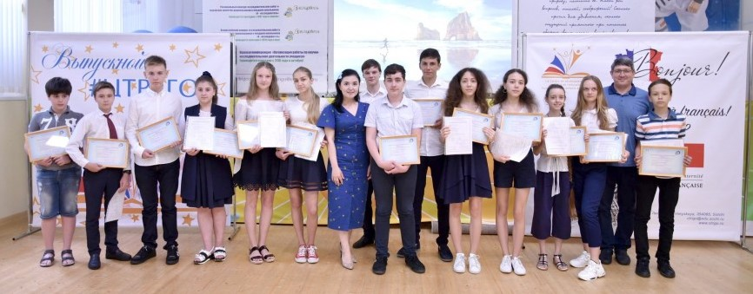
Международный экзамен DELF по французскому языку
В прошлом учебном году участниками международного экзамена DELF стали 33 учащихся из общеобразовательных организаций города Сочи и ЦТРиГО. На экзамене проверялись разные аспекты языка: аудирование, чтение, письмо, говорение.
В 2019 – 2020 учебном году экзамен будет проводиться в ноябре.

Slide 38
Состав участников Международного экзамена DELF по французскому языку в 2018-2019 учебном году
Диплом уровня А1 получили:
12 учащихся МОБУ гимназия №1
6 учащихся НОУ гимназия «Школа бизнеса»
Диплом уровня А2 получили:
6 учащихся МОБУ гимназия №1
3 учащихся МОБУ СОШ №24
2 учащихся МОБУ гимназия №5
2 учащихся МОБУ СОШ №25
1 учащийся НОУ гимназия «Школа бизнеса»
1 учащийся МОАУ гимназия №8
1 учащийся МОБУ СОШ №18

Slide 39
«Созвездие юных талантов 2020 г.»
Перечень мероприятий по результатам которых проводится отбор участников торжественного приема одаренных школьников г. Сочи «Созвездие юных талантов»:
Олимпиады
Турниры и Вузовские олимпиады
Научно-практические конференции
С полным перечнем мероприятий на 2019-2020 уч.г. можно будет ознакомиться на сайте www.ctrigo.ru

Slide 40
Календарь конкурсов на 2019-2020 учебный год

Slide 41
Сроки проведения и стоимость конкурсов в 2019-2020 учебном году
Сроки проведения | Название | Официальный сайт | Регистрационный взнос
23 октября - 14 ноября 2019 г. | «ЧИП» для дет. садов «Сказки о дружбе» | konkurs-chip.ru | 75 рублей
23 октября 2019 г. | «Человек и природа» для школьников | konkurs-chip.ru | 75 рублей
14 ноября 2019 г. | «Русский Медвежонок» | rm.kirov.ru | 75 рублей
27 ноября 2019 г. | «КИТ» | konkurskit.org | 70 рублей
11 декабря 2019 г. | «British Bulldog» | runodog.ru | 85 рублей
5 февраля 2020 г. | «Пегас» | konkurs-pegas.ru | 85 рублей
14-28 февраля 2020 г. | «ЧИП» для дет. садов «Домашние животные» | konkurs-chip.ru | 75 рублей
14-17 февраля 2020 г. | «Золотое Руно» | runodog.ru | 85 рублей
19 марта 2020 г. | «Кенгуру» | mathkang.ru | 85 рублей
20-26 января 2020 г. | «Кенгуру-выпускникам» | mathkang.ru | 100 рублей

Slide 42
Порядок проведения конкурсов
Через автоматизированную систему учета «Результаты олимпиад, конкурсов и конференций» (www.ctrigo.ru) необходимо:
- внести сведения о количестве участников;
- скачать и заполнить заявку

Slide 43
